Slide 1

網路爬蟲與文字探勘工作坊
游騰林
國泰世華銀行數據部
2019-11-30

Slide 2
課程簡介
Python操作
網路爬蟲
文字探勘

Slide 3
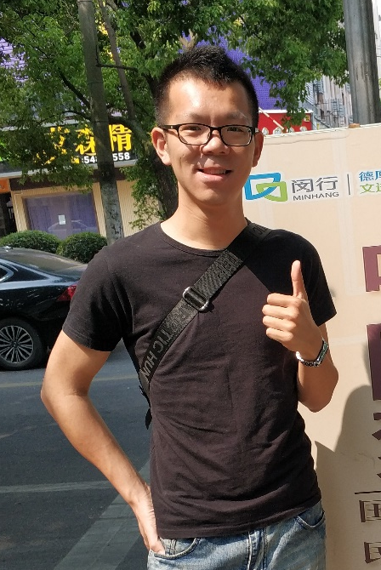
自我介紹
學歷
國立東華大學社會所(2014-2015)
國立東華大學社會系(2010-2014)
經歷
國泰世華銀行 數據部(2019-)
台灣之星 客服事業部(2016-2019)
興趣
ML, DL, NLP, Web Crawler
TLYu0419.github.io
游騰林
TLYu0419@gmail.com

Slide 4
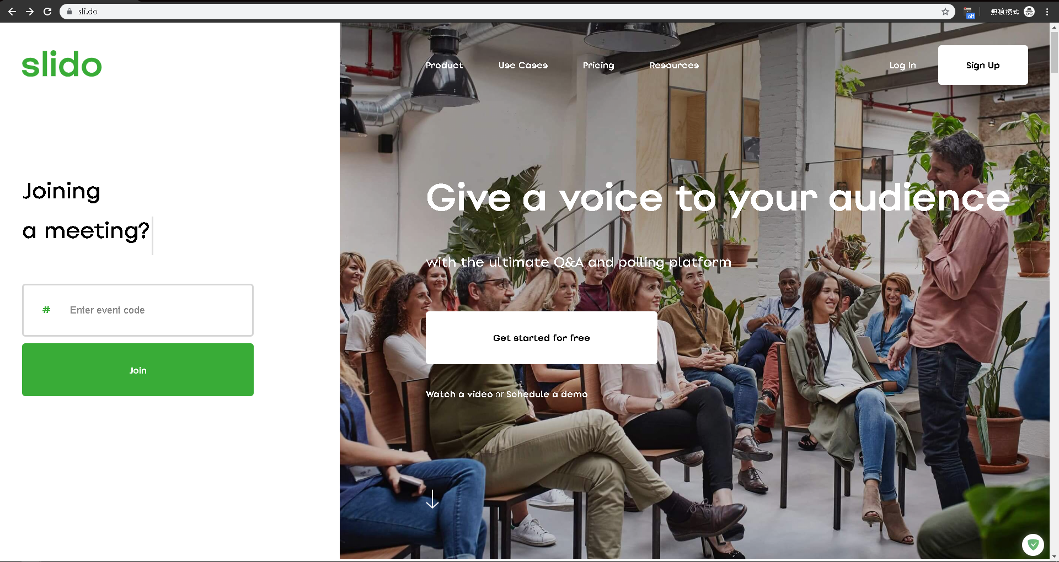
sli.do
Slido
T094

Slide 5
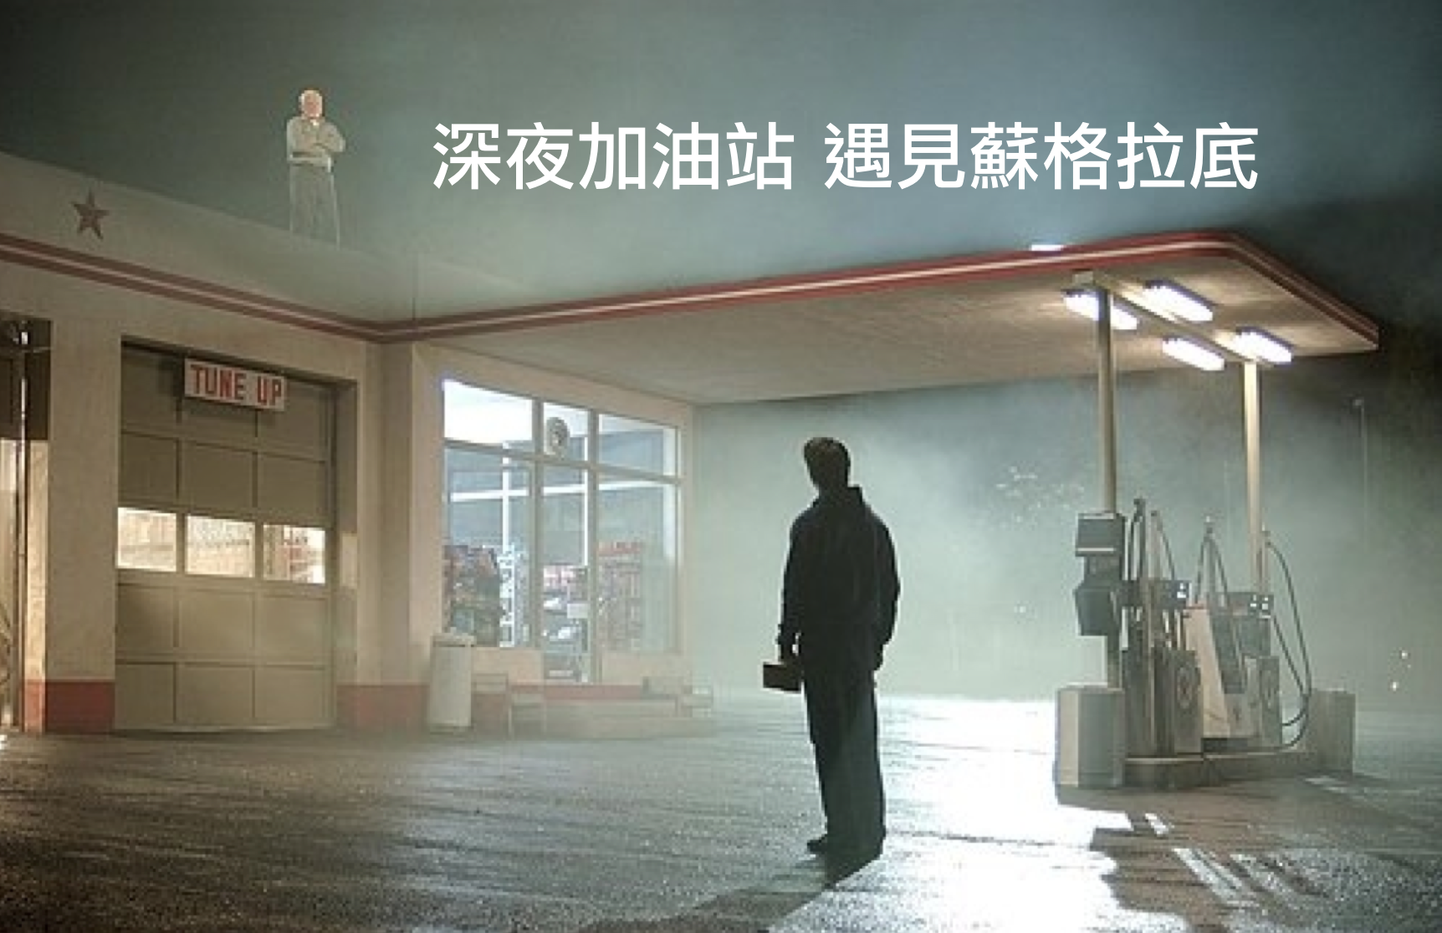
在正式開始之前
The Journey Is What Brings The Happiness,
Not The Destination.
Notes:
社會學是一個

Slide 6
01
課程簡介

Slide 7

課程目標
Python基本操作
網路爬蟲
文字探勘

Slide 8
資料的測量尺度
四種資料的測量尺度
類別 | 數學特徵 | 範例
類別 | = , ≠ | 居住縣市，科系名稱…
順序 | = , ≠, >, < | 滿意度，消費頻率…
等距 | = , ≠, >, <, +, - | 溫度， 年份…
等比 | = , ≠, >, <, +, -, *, / | 營業額，來客數…

Slide 9
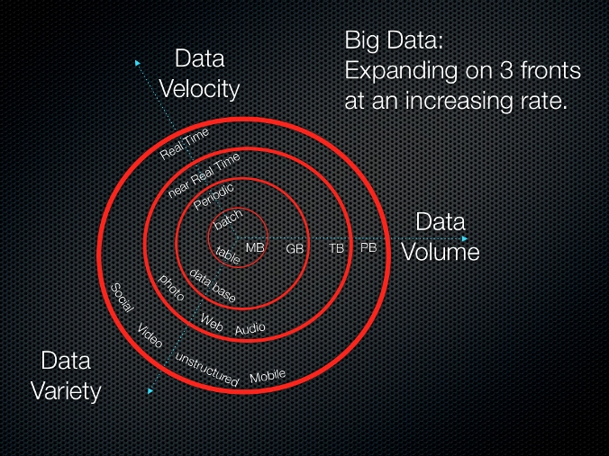
大數據的3個 V
資料量
形態
即時性
傳統分析著重在於 結構化資料 分析，
而文字探勘的重點在於
如何從非結構化的文字中萃取出有價值的資訊

Slide 10
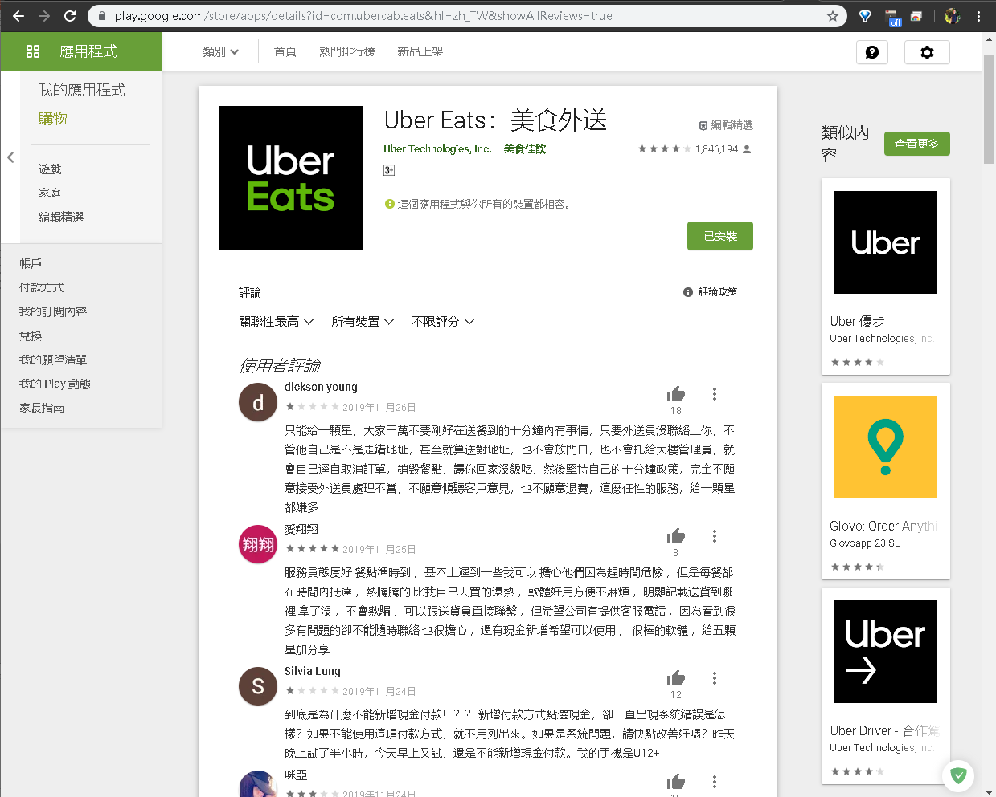
我想了解 APP的市場評價
Google Play 商店
資料內容
名稱
時間
評價分數
品論內容
按讚數

Slide 11
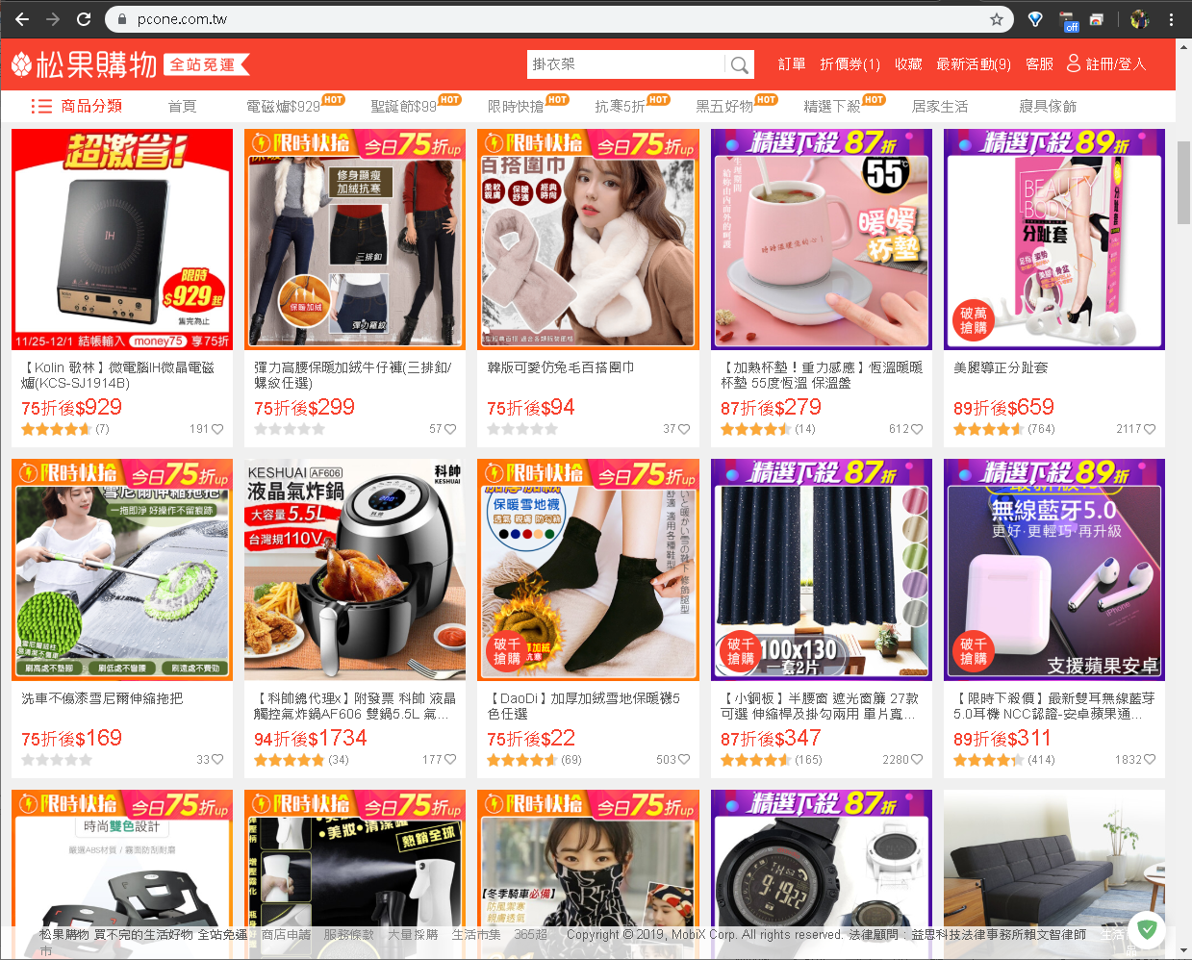
我想知道流行商品
購物網站
資料內容
商品名稱
折扣數
價格
銷售量
評分
評論內容

Slide 12
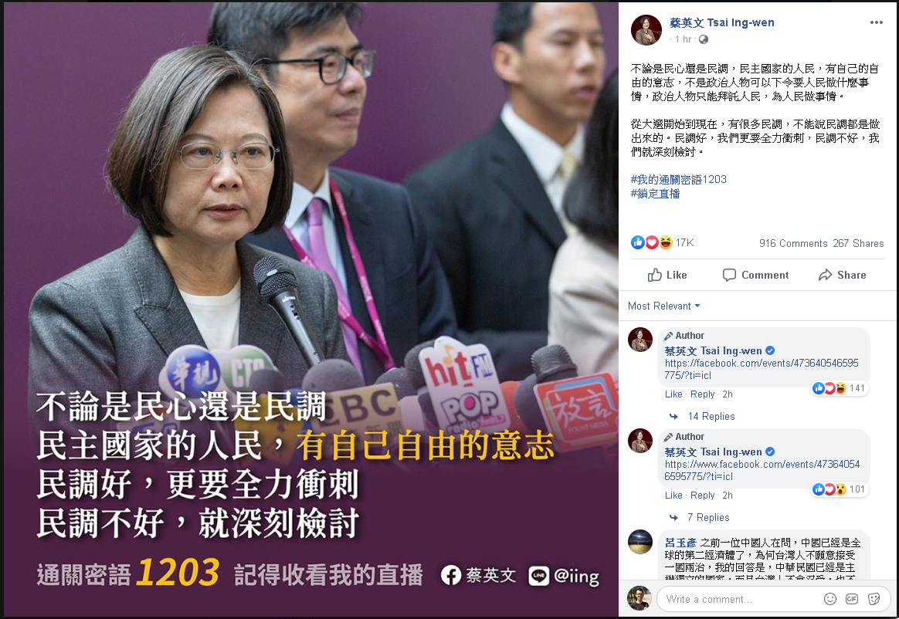
我想了解政治輿情
Facebook
資料內容
發文人
時間
貼文心情數
留言數
分享數
留言內容
…

Slide 13
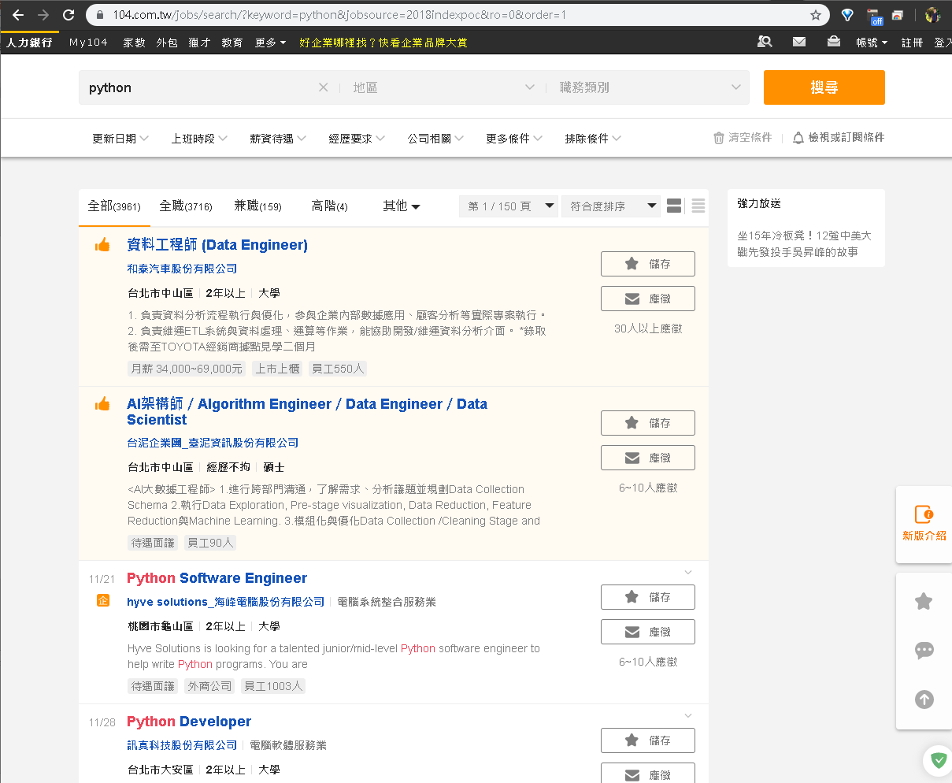
各地區的職缺
人力銀行
資料內容
公司名稱
工作地區
所在地
職務內容
學歷要求
薪資
…

Slide 14
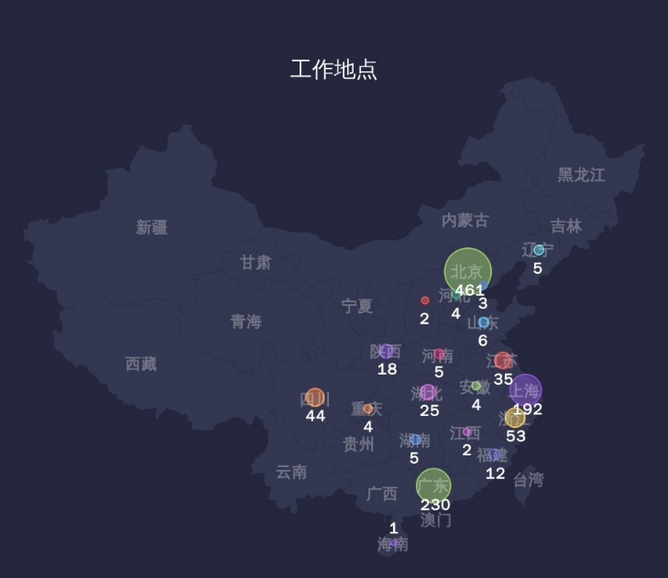
各地區的職缺
人力銀行
資料內容
公司名稱
工作地區
所在地
職務內容
學歷要求
薪資
…

Slide 15
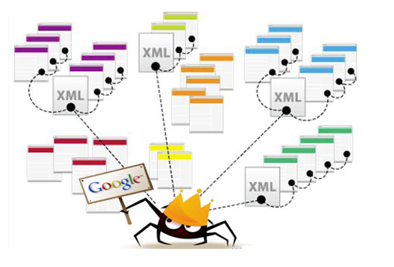
我還想了解…
電影評論：Yahoo電影
社會議題：各大新聞網站
Udn聯合新聞
中國時報
蘋果日報
…
訂火車票、看漫畫
只要看得到就爬的到!
那看不到的能爬嗎…?

Slide 16
方法比較
 | 統計分析 | 大數據
目的 | 驗證假設 | 發現知識
方法 | 檢定因果關係 | 找出相關性
資料量 | 要多少樣本才有 足夠的代表性 | 大量的資料與 更大量的資料
成本 | 高 | 低
效率 | 低 | 高
類型 | 批次資料 | 即時資料

Slide 17

方法比較
 | 統計分析 | 大數據
目的 | 驗證假設 | 發現知識
方法 | 檢定因果關係 | 找出相關性
資料量 | 要多少樣本才有 足夠的代表性 | 大量的資料與 更大量的資料
成本 | 高 | 低
效率 | 低 | 高
類型 | 批次資料 | 即時資料

Slide 18
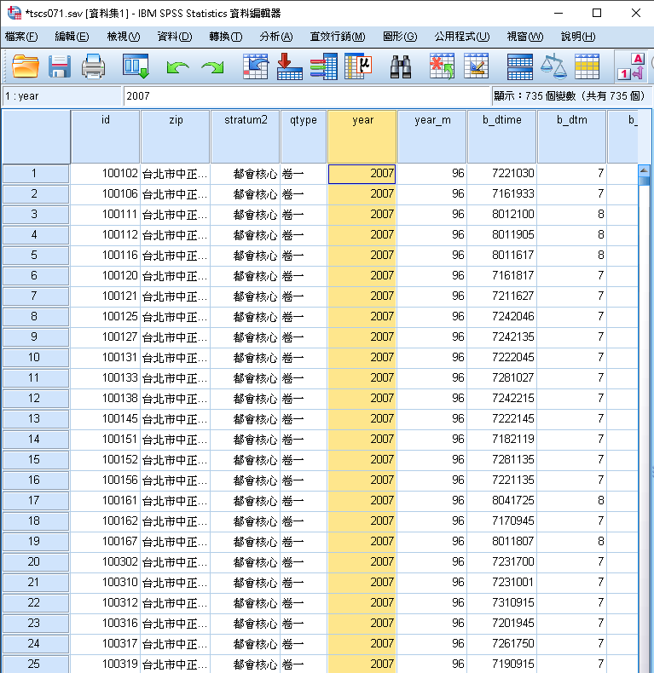
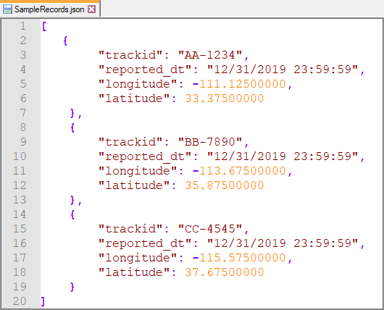
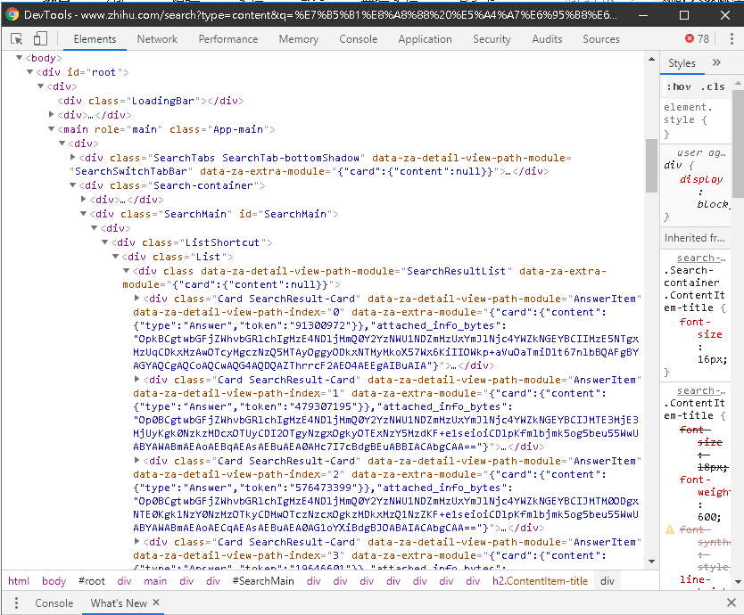
資料結構
結構化資料
半結構化資料
非結構化資料

Slide 19
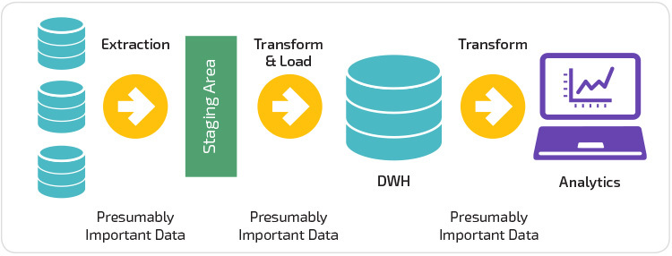
ETL
網頁資料大多是非結構化的資料
在分析前需要先進行資料處理才能進行分析

Slide 20
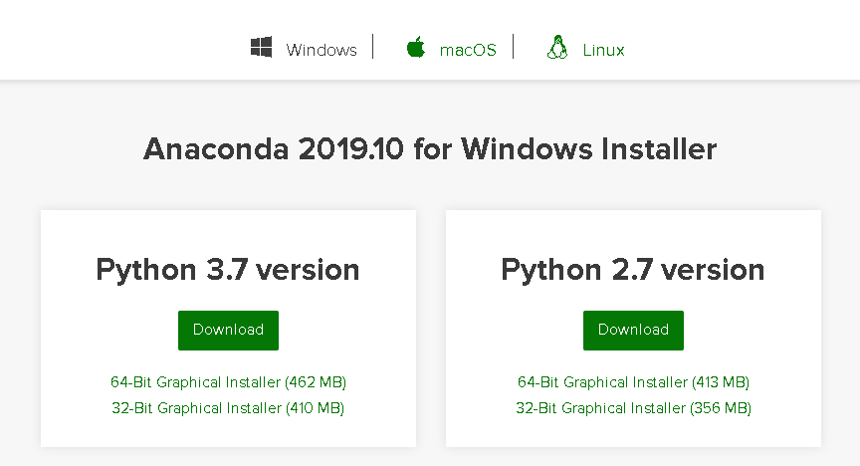
Python安裝
https://www.anaconda.com/distribution/

Slide 21
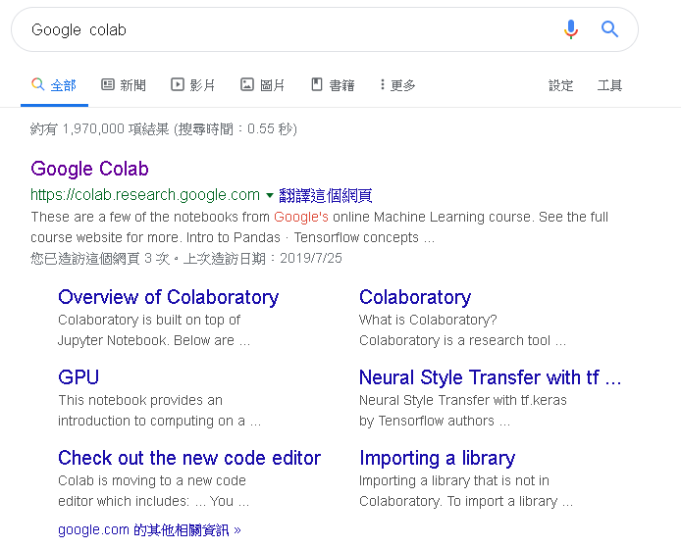
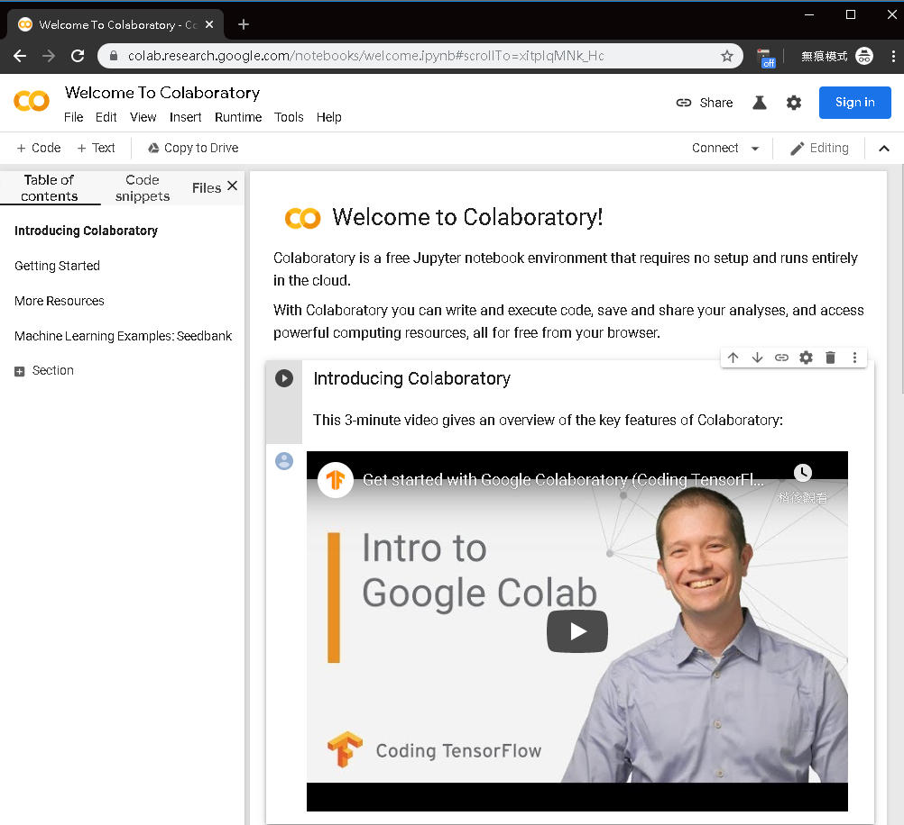
Google Colab
https://colab.research.google.com/notebooks/welcome.ipynb

Slide 22
休息10分鐘
Sli.do # T094

Slide 23
02
Python操作

Slide 24
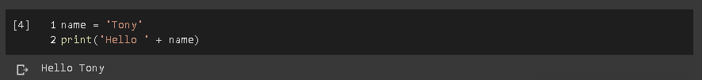
第一個python指令
試試看換成自己的名字吧!

Slide 25

Python的資料形態

Slide 26
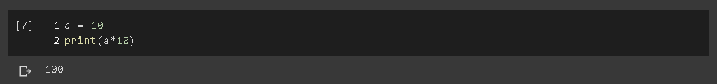
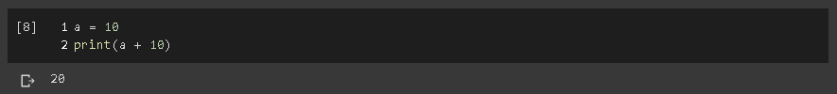
int
跟著做一次吧!

Slide 27
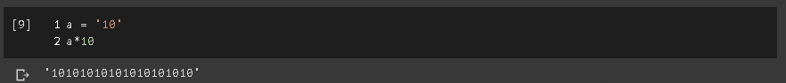
str
輸入後會出現什麼?
為什麼會這樣?

Slide 28
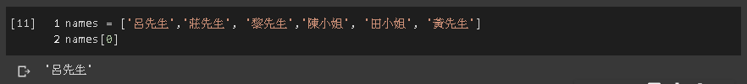
list
List 就像抽屜一樣可以存放許多東西，需要的時候再把東西拿出來
如果我想要找田小姐，要怎麼寫指令?

Slide 29
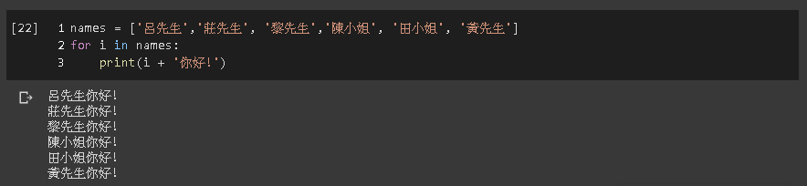
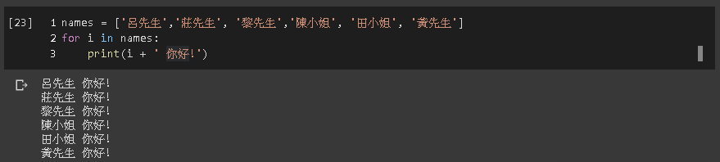
For 迴圈
For 迴圈可以逐一的把list中的東西拿出來
For 迴圈可以逐一的把list中的東西拿出來
試試看讓稱謂後面多一個空格吧!

Slide 30
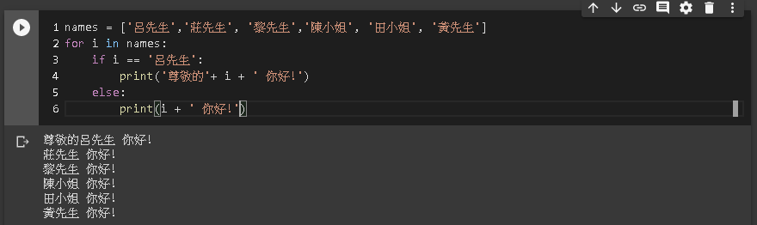
If_else判斷式
呂先生是東華社會系的VIP客戶，因此在登入時顯示的名字要加上”尊敬的”字樣

Slide 31
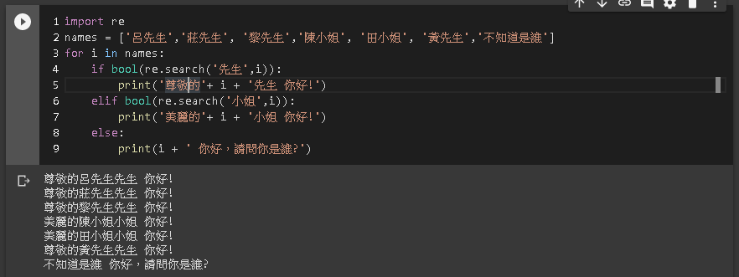
正則表達式
其他客戶發現VIP有特殊待遇，紛紛來抗議差別待遇，因此公司統一將先生前面加上”尊敬”，”小姐”前面加上美麗來稱呼。

Slide 32
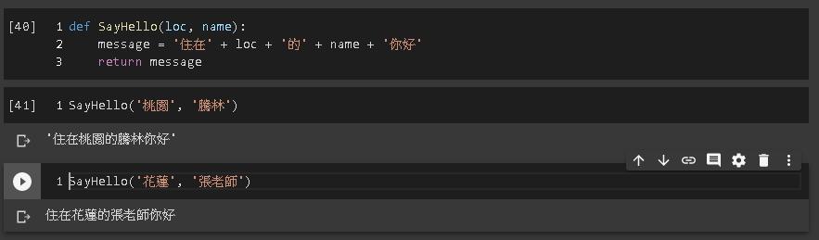
自定義函數
想要客製化功能時，可以用運用 def 函數，需要時就直接呼叫函數!
試著跟自己打聲招呼吧!

Slide 33
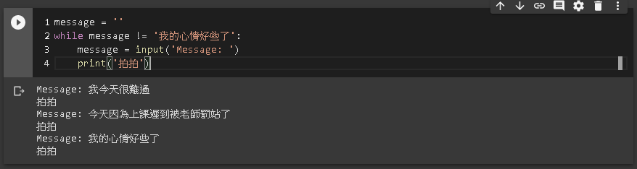
While迴圈
While迴圈可以設定條件，直到符合條件時才停止
女朋友心情不好，可是你正在玩 吃雞遊戲，於是想要先寫一個程式跟回覆女朋友的訊息

Slide 34
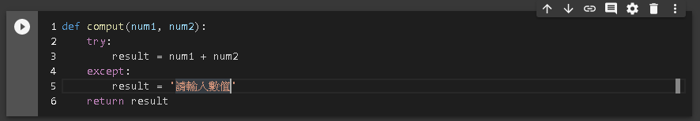
Try函數
在解析非結構化的資料時，常常於發生錯誤，因此有必要加入try函數，讓錯誤發生時能繼續執行程式

Slide 35
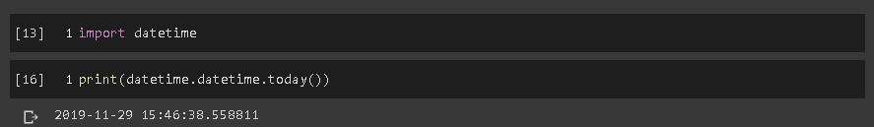
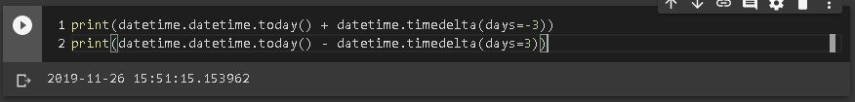
datetime
獲取當天的日期
獲取明天的日期
如果我想要前3天的日期呢?

Slide 36
小結
剛剛學習到的內容有…
資料形態
迴圈
Try_except
If_else
正則表達式
自定義函數
等一下會運用這些來實作爬蟲!

Slide 37
中午休息
Sli.do # T094

Slide 38
02
網路爬蟲

Slide 39
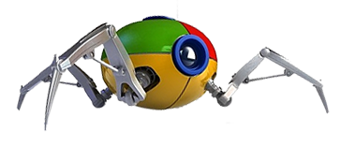
什麼是網路爬蟲?
網路爬蟲是一種可以幫你自動地瀏覽網際網路的機器人
搭配 ETL 的技術我們就可以自動收集與保存資料

Slide 40
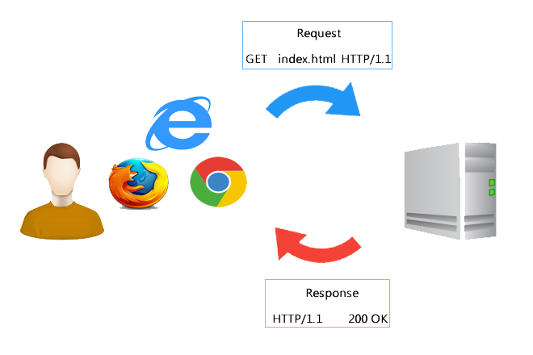
爬蟲的運作邏輯

Slide 41
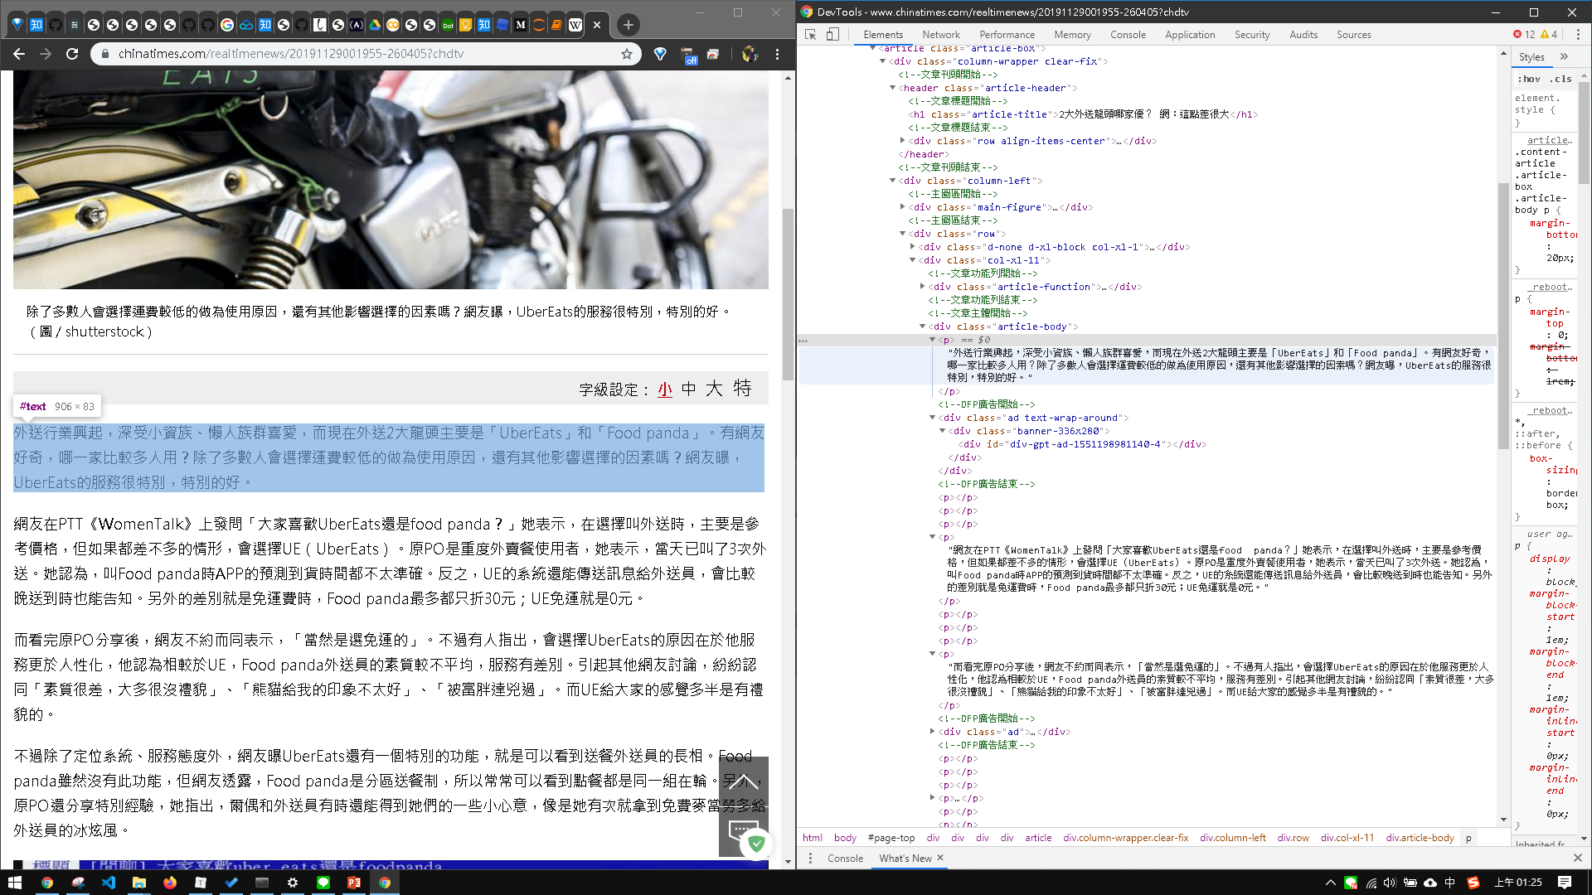
爬蟲眼中的世界

Slide 42
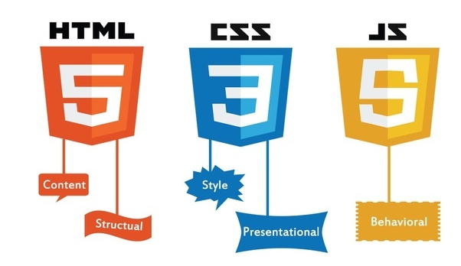
網站架構
HTML
巢狀結構
內容
CSS
美妝師
JavaScript
互動

Slide 43
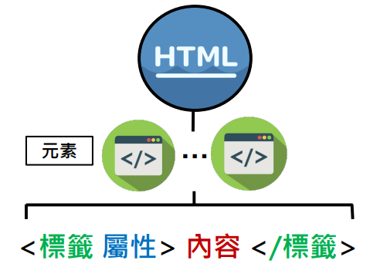
什麼是 HTML
HyperText Markup Language (超文件標示語言)
一個元素包含開始標籤、結束標籤、屬性以及內容
以樹狀結構，階層式呈現元素之間的關係
Ref: https://www.slideshare.net/tw_dsconf/python-78691041

Slide 44
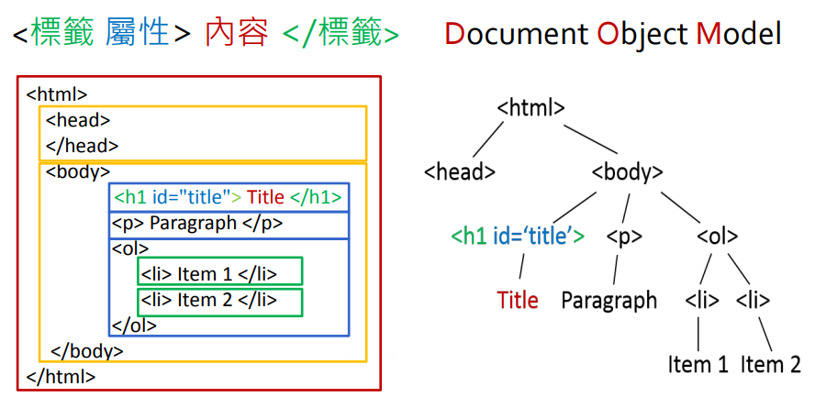
HTML 結構
以樹狀結構，階層式呈現元素之間的關係
Ref: https://www.slideshare.net/tw_dsconf/python-78691041

Slide 45
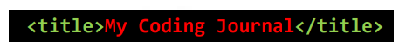
HTML 元素的組成 - 標籤 (Tags)
標籤通常是成對出現，有一個開始標籤 (start tag) 與結束標籤 (end tag)，例如此處的 <h1>, </h1>
標籤內可以有屬性 (attributes) 來說明這個標籤的性質
開始標籤與結束標籤所包含的即為內容 (contents)，通常為顯示在網頁上的文字
Ref: https://www.slideshare.net/tw_dsconf/python-78691041
Ref: https://www.slideshare.net/tw_dsconf/python-78691041

Slide 46
常見的標籤 (Tags)
標籤名稱 | 用途
<h1> - <h6> | 標題
<p> | 段落
<a> | 超鏈接
<table> | 表格
<tr> | 表格內的row
<td> | 表格內的cell
<br/> | 換行(無結束標籤)
Ref: https://www.slideshare.net/tw_dsconf/python-78691041

Slide 47
標籤內的屬性 (Attributes)
標籤內可以有屬性 (attributes) 來說明這個標籤的性
質，通常以 name = "value" 的方式呈現
一個標籤內也可同時存在多個屬性
1. class = "value"
2. id = "id1"
超連結通常都是屬性 href 的值
Ref: https://www.slideshare.net/tw_dsconf/python-78691041

Slide 48
常見的屬性 (Attributes)
屬性名稱 | 意義
class | 標籤的類別 (可重複)
id | 標籤的 id (不可重複)
title | 標籤的顯示資訊
style | 標籤的樣式
data-* | 自行定義新的屬性
Ref: https://www.slideshare.net/tw_dsconf/python-78691041

Slide 49
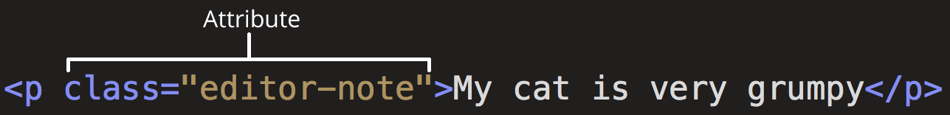
重點摘要
網頁是由許多元素所組成
透過標籤、屬性等資訊可以幫我們定位到目標的標籤
定位到目標標籤後就可以告訴程式我們要擷取的資訊
標籤名稱
標籤內容

Slide 50
在開始爬蟲之前
目標、成本與效益評估
先查詢是不是已經有人做過並開源了
查詢目標網站是不是有提供API
當有禮貌的爬蟲
頻繁送出 requests 會造成對方伺服器的負擔

Slide 51
爬蟲實作

Slide 52
故事的開始
關心社會福利的陳老師對於「外送平台」的議題很重視，因此想要請你幫忙抓取各大新聞網站的關於「外送」的新聞
與老師進一步討論後具體要抓的新聞網站後，經過評估新聞的數量後，決定先抓取中時與聯合新聞網的新聞，有餘力的話再抓取蘋果、自由等其他新聞網站
老師說需要以下資訊： 標題、時間、類型、摘要、內文、關鍵詞、網站名稱、網址

Slide 53
爬蟲流程
先設想如果是人的話會怎麼做
打開新聞網站
在搜尋引擎查詢關鍵字
打開新聞連結並擷取需要的資訊
爬蟲的流程
先嘗試解析一則新聞
收集新聞清單
透過迴圈收集更多新聞清單
執行爬蟲!

Slide 54
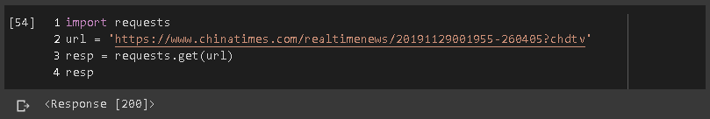
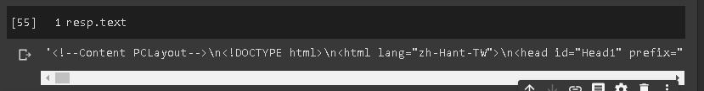
第一個爬蟲程式
檢查是不是成功抓到新聞了呢?
換你練習抓取聯合新聞的新聞

Slide 55
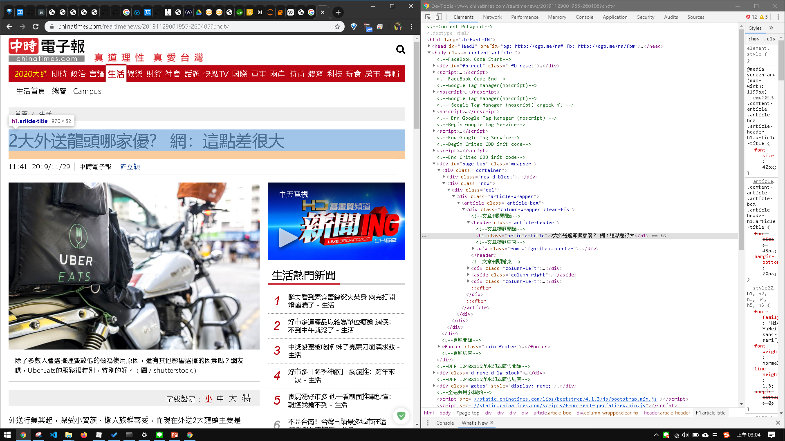
定位標題

Slide 56
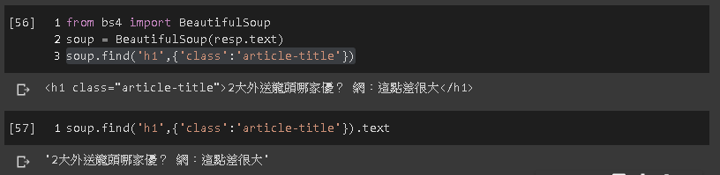
提取標題
BeautifulSoup是強大且簡單易學的 HTML 解析器
先將 HTML 轉變成 BeautifulSoup 物件
再用 BeautifulSoup 的函數取得想要的標籤資訊
換你練習!

Slide 57
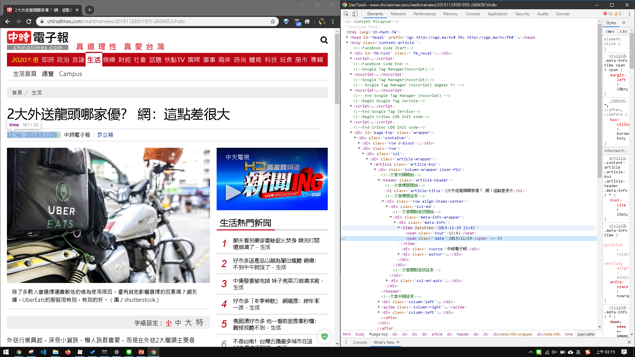
提取時間

Slide 58
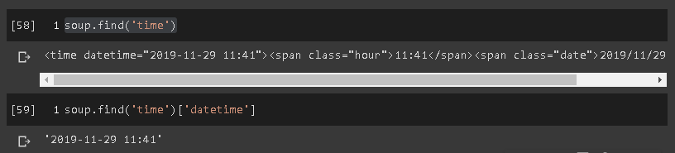
提取時間
對 soup 物件 使用 .text 可以取得內文
對 soup 物件 使用[‘屬性’]可以取得屬性內容
換你練習!

Slide 59
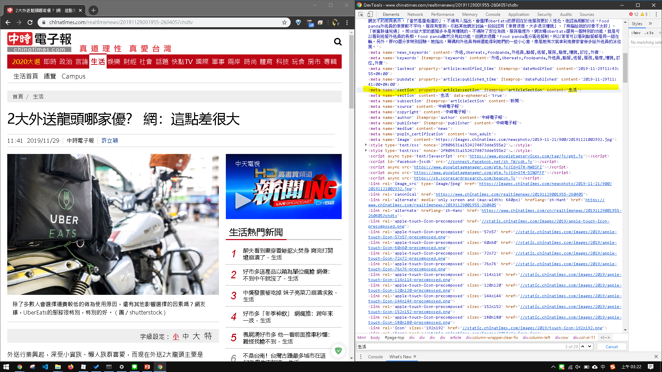
提取類型

Slide 60
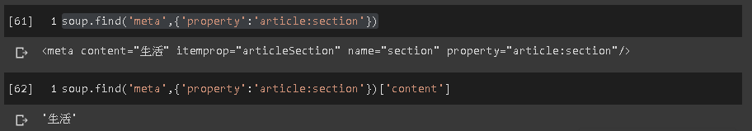
提取類型
Meta元素原本是給搜尋引擎的資訊，但對於我們來說只要能抓到資料就好!
換你練習!

Slide 61
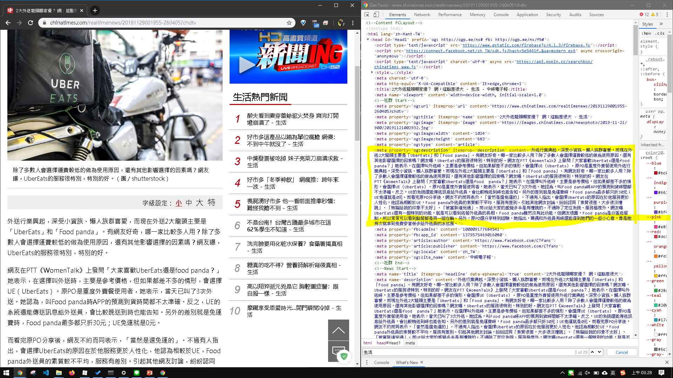
提取摘要

Slide 62
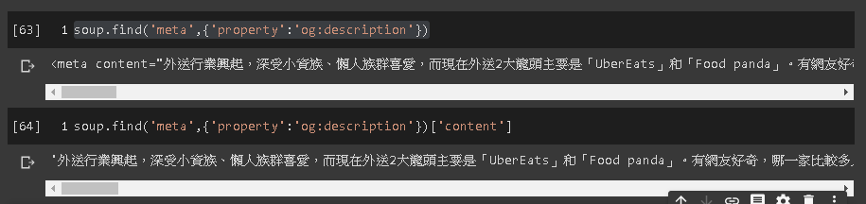
提取摘要
有沒有感覺爬蟲好像蠻容易的呢?
換你練習!

Slide 63
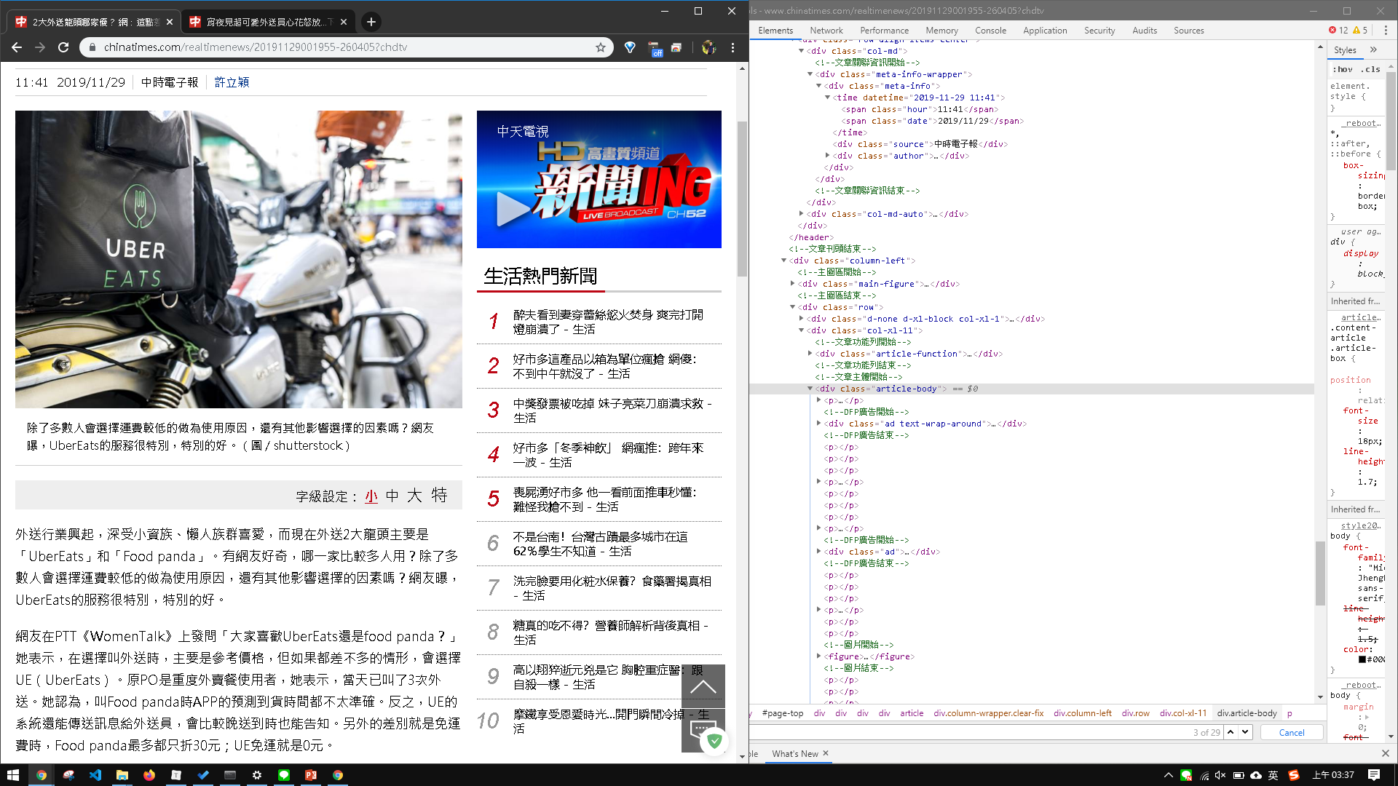
提取內文

Slide 64

提取內文
soup.find 回傳的是找到的第一個元素
Soup.find_all 回傳的是找到的所有元素
換你練習!

Slide 65

提取內文-2
好像抓到不是內文的資訊了
標定要抓的資訊是特定元素下的 p 元素
換你練習!

Slide 66

提取內文-3
透過 for 迴圈將各個段落的文字串接起來!
換你練習!

Slide 67

提取內文-4
將 for 迴圈濃縮成一行，讓版面乾淨些!
換你練習!

Slide 68

提取關鍵詞

Slide 69

提取關鍵詞
雖然中時新聞的內文下有提供關鍵詞，但並不是每個新聞網站都有提供
所以我們還是抓餵給搜尋引擎的元素比較好!
換你練習!

Slide 70

提取網站名稱

Slide 71

提取網站名稱
很多元素都指向中時電子報， 我們只要挑一個能抓到資料的元素就好!
換你練習!

Slide 72

提取網址

Slide 73

提取網址
不知不覺就把老師需要的資料收集齊了呢!
換你練習!

Slide 74

將資料存成表格
把 pandas 當做python的 excel，方便我們保存資料!
換你練習!

Slide 75

定義 GetNews 函數
只要把網址放在函數中就可以自動整理好新聞囉!

Slide 76
休息10分鐘
Sli.do # T094

Slide 77
收集新聞清單
Sli.do # T094

Slide 78

收集新聞清單

Slide 79

收集新聞清單
發現資料都在 h3 下面的 a元素中!

Slide 80

收集新聞清單2
調整一下就可以拿到新聞清單囉!

Slide 81


定義 GetLinks 函數
很輕鬆的就將能將新聞清單抓下來了! (比起抓新聞內容)
換你練習!

Slide 82


透過迴圈收集更多新聞清單
發現規律後，
好像只要用迴圈就能創造出連結了!

Slide 83

透過迴圈收集更多新聞清單
終點就在眼前了，加油!!
換你練習
終點就在眼前了，加油!!
換你練習

Slide 84
你…迷路了嗎?
回顧一下我們設定的階段目標
先嘗試解析一則新聞
收集新聞清單
透過迴圈收集更多新聞清單
組合以上函數就可以執行爬蟲囉!




Slide 85

撰寫最後的爬蟲函數

Slide 86

使用爬蟲函數
換你來做
你覺得這樣的速度是快還是慢?

Slide 87

撰寫最後的爬蟲函數2.0
現代電腦都有多核心多線程的能力，讓他一次做多個任務不是問題!

Slide 88

撰寫最後的爬蟲函數2.0

Slide 89

撰寫最後的爬蟲函數2.0
單線程：2分24秒 v.s. 多線程： 31秒
換你試試看!

Slide 90
嘗試把所有新聞抓下來!
總算把爬蟲程式寫完了…
接下來我們嘗試把所有新聞都抓下來吧!
提示：
可以用「觀察法」人工看看有多少個分頁
不管有多少分頁，直接用 try 函數抓100頁
先偵測有沒有「下一頁」，有的話就繼續前往下一頁(這個沒教，有興趣的可以看自行摸索)

Slide 91

嘗試把所有新聞抓下來!

Slide 92

保存資料

Slide 93
休息10分鐘
Sli.do # T094

Slide 94
文字探勘
Sli.do # T094

Slide 95
前情提要
關心社會福利的陳老師對於「外送平台」的議題很重視，因此想要請你幫忙抓取各大新聞網站的關於「外送」的新聞
與老師進一步討論後具體要抓的新聞網站後，經過評估新聞的數量後，決定先抓取中時與聯合新聞網的新聞，有餘力的話再抓取蘋果、自由等其他新聞網站
老師說需要以下資訊： 標題、時間、類型、摘要、內文、關鍵詞、網站名稱、網址

Slide 96

故事的繼續
經過一番努力後，我們從新聞網站上抓下了1000篇新聞，確認檔案沒問題後，就把檔案寄給老師!
很快的就收到了老師的回覆： 「Hi, 我沒想到你可以這麽快就把資料抓下來，而且新聞的數量比我想象中多好多!」
「你可以順便幫我分析一下這些新聞都在談些什麼主題嗎?以及討論量隨著時間點有什麼樣的變化?」

Slide 97
文字探勘流程
還好我有參加社會系辦的爬蟲與文字探勘課程，這點小事是難不到我的!
接著拿出課程筆記，上面記錄著文字探勘的流程如下：
先將文本斷詞
將資料轉換成結構化資料
進行分析

Slide 98

什麼是斷詞?
斷詞的目的是希望將非結構化的數據轉換成結構化的資料，如此才能建模與分析

Slide 99

斷詞的粗粒度
Ref: http://blog.itpub.net/29829936/viewspace-2653154/

Slide 100

中英文分詞的3個典型區別
Ref: http://blog.itpub.net/29829936/viewspace-2653154/

Slide 101

中文分词的3大難點
Ref: http://blog.itpub.net/29829936/viewspace-2653154/

Slide 102
斷詞方法
預設字典
載入別人建立的字典
手動增加新詞
透過爬蟲抓到的關鍵字建立字典
抓取維基百科的資料
建立新詞偵測模型

Slide 103


斷詞比較
預設詞典
繁體結巴詞典

Slide 104


手動加入新詞
請抽取第一篇新聞，並用手動加詞的方式將文章斷詞

Slide 105

爬蟲擴增詞典
餵給搜尋引擎的關鍵詞正好可以加入詞庫!

Slide 106


爬蟲擴增詞典
換你試試看!

Slide 107

維基百科

Slide 108
新詞偵測模型
從文章中提取所有可能出現的候選詞。
計算每一個詞的聚合度。
計算每一個詞的左臨熵和右臨熵，即:自由度。
通過聚合度和左右臨熵的分值組合來對一個候選詞進行打分。
Ref: http://blog.itpub.net/29829936/viewspace-2653154/

Slide 109

新詞偵測模型
先複製上半部分的語法後執行

Slide 110
感謝收看

